Slide 1
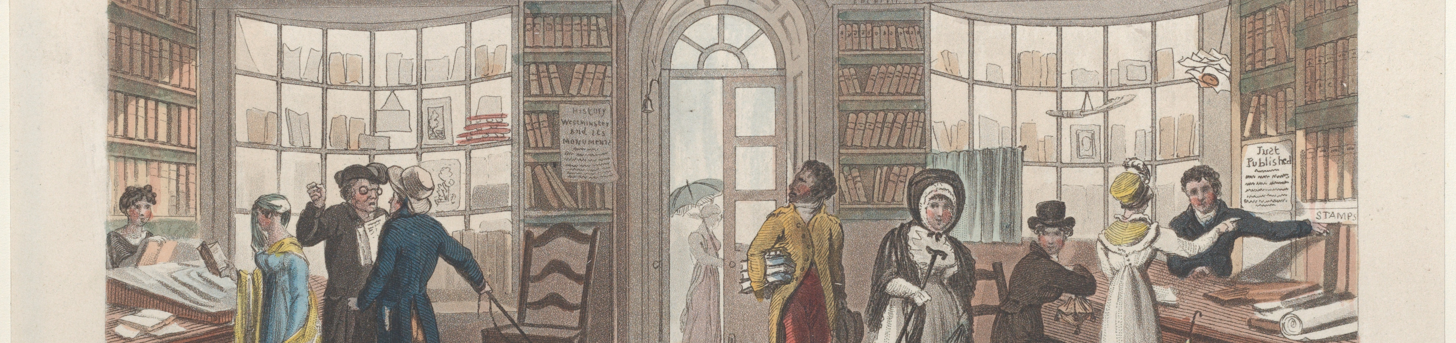
人生•价值
《人为什么活着》
——读书报告会
[日] 稻盛和夫 著
个体与社会 / 小我与大我 / 生命与价值
书目主视觉：Thomas Rowlandson，《The Library》，1813，大都会艺术博物馆，CC0。
主题导入
1
Notes:
【第1页｜45秒｜累计 00:00—00:45】
【内容属性】主题导入
【逐页讲稿】
大家好，今天的题目是人生与价值。我们借稻盛和夫的《人为什么活着》，讨论一个很近的问题：当我们努力学习、争取机会、希望被认可时，究竟是在追求什么？我不想把这次分享做成成功学清单，也不会要求大家接受一种统一的人生答案。我们沿着个体与社会、小我与大我、生命与价值三条线索，先理解作者的思考，再把它放进班级生活，最后保留质疑与选择的空间。
【现场执行】按自然语速讲述，在关键句后稍作停顿。

Slide 2
没有掌声时，你还愿意做什么？
想一件，即使不被表扬
也愿意做的事。
探索 / 陪伴 / 帮助 / 休息 / 其他
先独立想，再分享理由；允许不同答案。
开场互动｜个人思考，不分高低
2
Notes:
【第2页｜75秒｜累计 00:45—02:00】
【内容属性】开场互动｜个人思考，不分高低
【逐页讲稿】
先请大家想十秒：假如明天不用为分数、收入和别人的评价奔忙，你最愿意把时间花在哪里？可以是探索一个问题，陪伴家人，帮助朋友，也可以是好好休息。请自愿举手分享两个答案，每人用一句话。我们暂时不给它们排高低。刚才的答案提示我们，有些事的意义不来自外部奖励。今天要讨论的不是怎样摆脱全部现实需要，而是在现实需要之外，我们是否还看见成长、关系与生活体验。带着自己的答案，接下来再听作者的回答。
【现场执行】静思10秒 → 2位同学各15秒 → 主持人归纳35秒。无人发言时，用“散步、解一道题、陪家人”作中性示例。

Slide 3
先把这本书读清楚
《人为什么活着：稻盛和夫的哲学》
吕美女 译｜中国人民大学出版社｜2009
与宇宙意志相和谐
生命观、心智与欲望
秉持利他之心而活
人的本性、自由与人生考验
让心智提升到更高的境界
逆境、勤劳、共生与竞争、知足
目录据公开书目；观点为转述，校园案例与分析框架为分享者延伸。
书目与结构｜据2009年版书目页目录
3
Notes:
【第3页｜80秒｜累计 02:00—03:20】
【内容属性】书目与结构｜据2009年版书目页目录
【逐页讲稿】
先说明这次讨论的阅读对象，避免与其他同名书或稻盛的《活法》混淆。本次按吕美女译、中国人民大学出版社2009年版的公开书目及目录组织。它分三部分：与宇宙意志相和谐，秉持利他之心而活，让心智提升到更高的境界。由此可见，这不仅是工作方法书，也涉及生命观、欲望、自由、考验以及共生与竞争。今天我会把这些线索转换成班级能讨论的问题。目录名称有公开依据，但正文观点只作主题转述；没有核对指定纸本的段落，不使用逐字引文或页码。生活案例和边界辨析都是我的延伸，不冒充作者的故事。
【现场执行】按自然语速讲述，在关键句后稍作停顿。

Slide 4
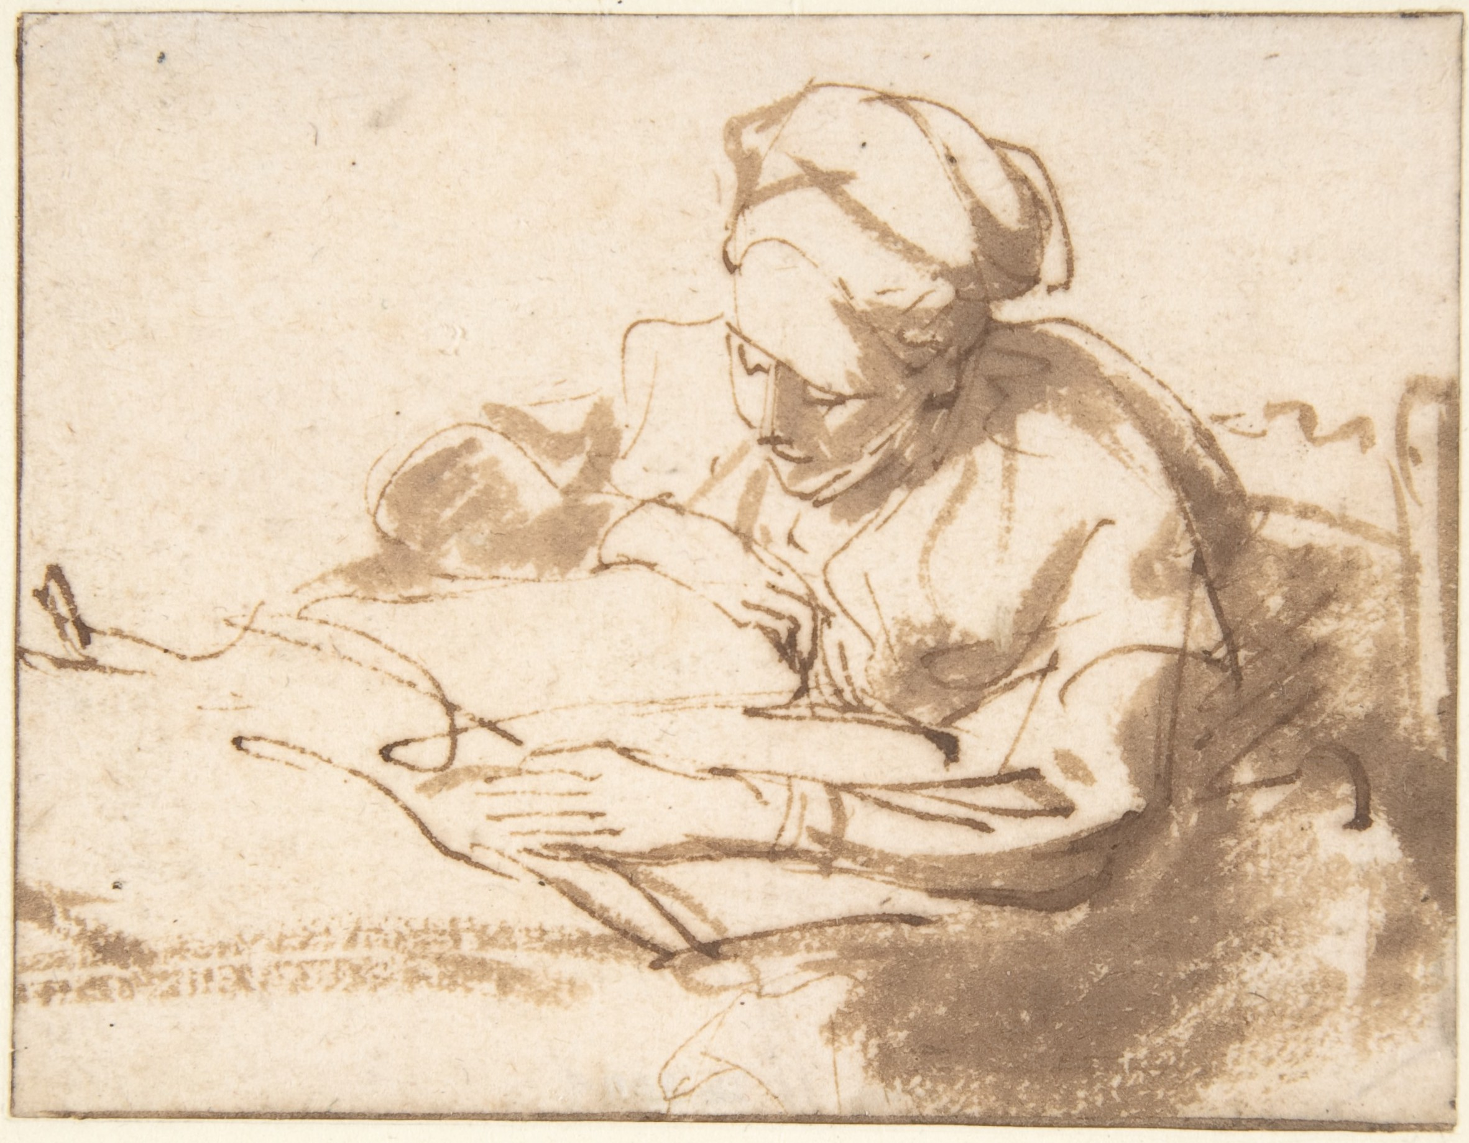
作者把问题，从“得到”转向“成为”
外在所得
分数、机会、收入与认可
内在成为
诚实、自省、可靠与善意
Rembrandt，《Woman Reading》，大都会艺术博物馆，CC0。
思想概括｜心智、人生目的与心性成长
4
Notes:
【第4页｜85秒｜累计 03:20—04:45】
【内容属性】思想概括｜心智、人生目的与心性成长
【逐页讲稿】
稻盛对人生意义的思考有一个重要方向：人生不能只靠得到多少财富、地位或称赞来回答，也要看自己在生活中成为怎样的人。他使用心智、灵魂等词汇表达精神成长，这属于作者的哲学与信念，不是我们今天要证明的科学结论。我把能带进日常的部分理解为：欲望来临时能否自省，遇到挫折时能否不把怨恨转嫁给别人，与人合作时是否更诚实、更可靠。比如一次汇报没有得高分，但你学会核查资料和承担责任，这些变化也真实存在。当然，这不意味着成绩不重要，而是成绩不能独占评价人生的权力。
【现场执行】按自然语速讲述，在关键句后稍作停顿。

Slide 5
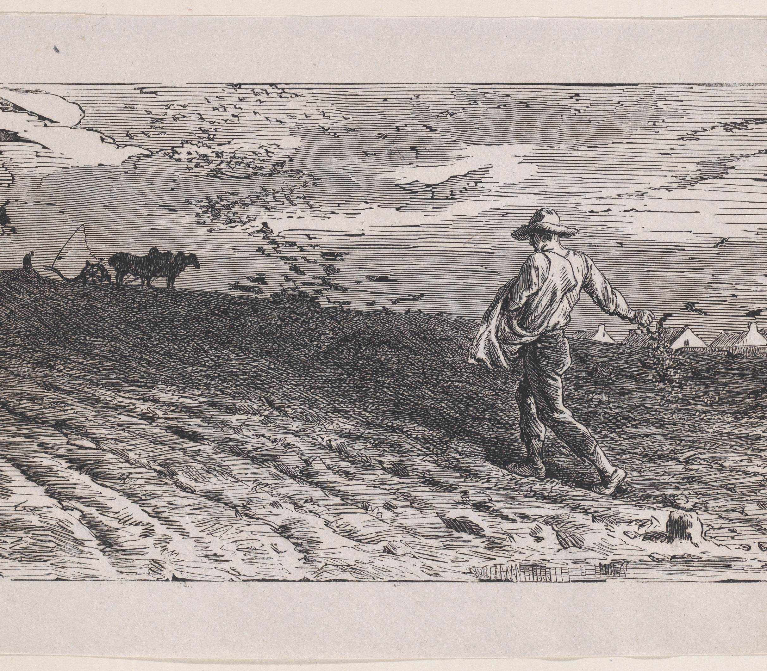
欲望有方向，成长才不只剩比较
需要，可以承认。
比较，不必主宰。
我真正需要什么？
为此付出的代价是否合理？
哪些底线不能交换？
Charles Jacque，《The Sower》，约1852，大都会艺术博物馆，CC0。
本书主题转述＋校园应用｜欲望、知足之道
5
Notes:
【第5页｜80秒｜累计 04:45—06:05】
【内容属性】本书主题转述＋校园应用｜欲望、知足之道
【逐页讲稿】
本书把欲望与知足纳入讨论，这给我们的启发不是停止追求，而是反省追求怎样支配自己。比如我想学好一门课，这可以推动我钻研；但如果我只想超过某位同学，就可能把合作看成威胁，甚至靠贬低别人获得优越感。同样是进步，背后的动机和对人的影响可以很不同。我的理解是，合理需要应被承认，想要收入、安全感和发展机会并不可耻；同时，也可以问自己：如果没人看到，我还认不认可这件事？为了得到它，我愿意付出什么代价，又有哪些底线不能越过？知足不是拒绝成长，而是不让无休止的比较替我们决定人生。
【现场执行】按自然语速讲述，在关键句后稍作停顿。

Slide 6
个体与社会：我并非独自长大
一份普通生活，
背后是一张协作网络。
看见支持
不是背负一笔道德债，
而是理解我们的相互依赖。
水、电、食物、教育、交通。
每一种便利，都连接着他人的劳动。
回应支持
守住承诺，尊重劳动，维护公平。
本书“利他、共生”线索＋分享者分析
6
Notes:
【第6页｜85秒｜累计 06:05—07:30】
【内容属性】本书“利他、共生”线索＋分享者分析
【逐页讲稿】
从个人转向社会，先看一个普通早晨：食物从哪里来，水电如何送到，学校如何运转，我们能安心坐在这里又需要多少人的劳动？个人的努力很重要，但它从来不是在真空中发生的。把这点与书中的利他和共生线索联系起来，我的理解是：看见支持，才可能理解责任。这里的责任不是背上一笔永远还不完的道德债，而是承认别人也有自己的需要和权益。回应社会不一定要做轰轰烈烈的大事；完成承诺、尊重劳动、不把自己的便利建立在别人的额外负担上，都在维护共同生活。相互依赖也意味着，社会要通过公平的机会与规则支持个人，而非只要求个人奉献。
【现场执行】按自然语速讲述，在关键句后稍作停顿。

Slide 7
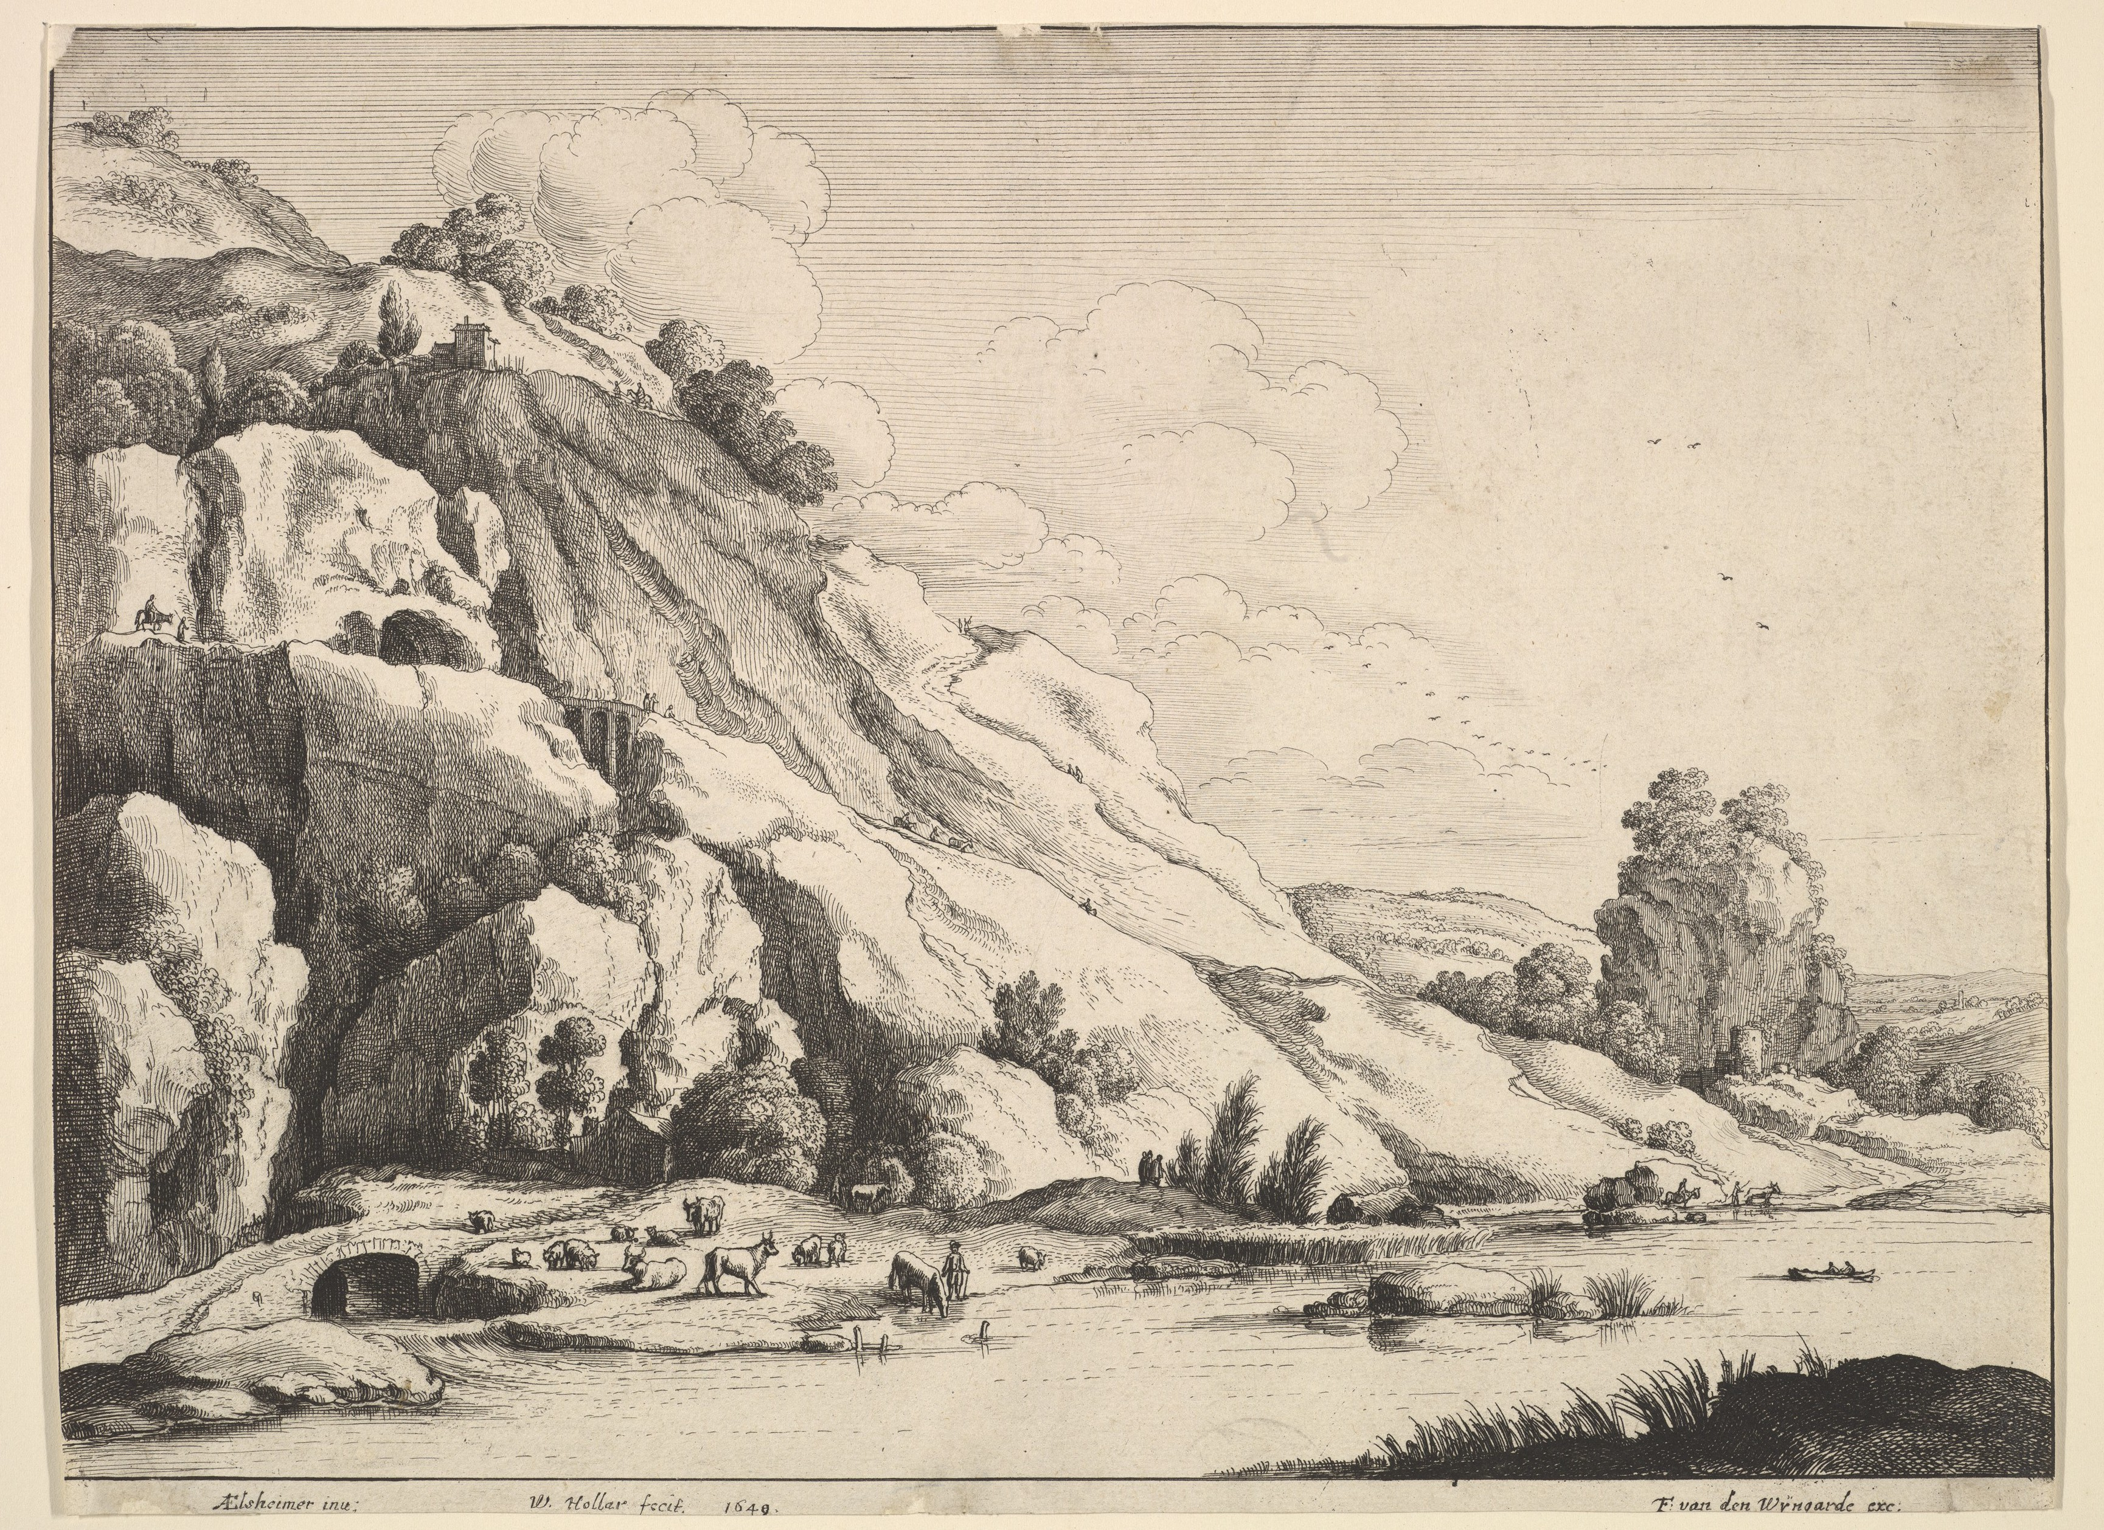
小我与大我：扩展关心，不是抹去自己
小我
＋
生存、尊严、成长与幸福。
大我
让他人的处境与共同利益
进入我的选择。
Wenceslaus Hollar，《The Stone Bridge》，1649，大都会艺术博物馆，CC0。
分享者框架｜不是本书固定概念体系
7
Notes:
【第7页｜85秒｜累计 07:30—08:55】
【内容属性】分享者框架｜不是本书固定概念体系
【逐页讲稿】
小我与大我是这次分享的分析框架，不是把它说成本书原有的一套术语。小我指我的生存、尊严、成长和幸福；大我指我愿意把他人、共同体和长远影响也放进考虑。二者有时能够互相成就：我提升表达能力，既帮助自己的发展，也能让团队沟通清楚；我守住承诺，既获得信任，也减少同伴的不确定。但二者有时确实冲突，不能用一句集体最重要把冲突抹掉。值得寻找的不是让自己消失，而是让个人成长更少伤害他人、更可能产生共享价值。同时，集体应当保护个人的边界，让合作不是依靠少数人的透支。
【现场执行】按自然语速讲述，在关键句后稍作停顿。

Slide 8
同一份资料，怎样兼顾我与我们？
一份资料的三种交付
完成
成长
共享
准时交付，不留下空缺。
核实来源，真正理解内容。
说明结构，让同伴方便接续。
先理解，再交付；不等于替别人包办。
校园案例｜分享者原创，非原书故事
8
Notes:
【第8页｜80秒｜累计 08:55—10:15】
【内容属性】校园案例｜分享者原创，非原书故事
【逐页讲稿】
把刚才的分析放进一次小组汇报。你负责搜集资料，可以只把材料交掉，也可以核查来源、理解内容、讲清逻辑，提升自己的能力。再往前一步，你把来源、文件结构和下一步交接说明写清楚，队友就更容易接续。这里最重要的不是做得更多，而是做得更便于共同使用。个人能力与集体质量就在同一份交付里相遇了。不过这绝不意味着，认真负责的人应该包办其他人的任务。团队仍需明确分工、轮值、协商截止时间。一个好的共同体不能只赞美某个人的善意，还要减少重复劳动，让大家都有机会成长。
【现场执行】按自然语速讲述，在关键句后稍作停顿。

Slide 9
利他，会不会变成对自己的亏待？
已经疲惫的你，
要不要再为小组做两小时？
继续投入 停止并说明 限定任务后交接
追加条件：分工不公平，而且你明天还有考试。
你改选吗？是什么条件改变了你的判断？
现场互动｜自编情境，讨论理由而非道德高低
9
Notes:
【第9页｜130秒｜累计 10:15—12:25】
【内容属性】现场互动｜自编情境，讨论理由而非道德高低
【逐页讲稿】
情境来了：小组汇报前夜，你已经明显疲惫，但再做两小时，可能让全组得分更高。你会继续，退出，还是只完成一项限定任务？请先独立选，不要急着跟随同学。接下来请与你旁边的人交换理由，尤其说清楚，你的选择依赖什么条件。我们再请两位意见不同的同学分享。现在追加条件：其他成员没有公平分担，而且你明天还有考试。你的选择会改变吗？允许改选，因为补充信息后调整判断，比坚持一个标签更重要。最后我想归纳：关心共同成绩值得肯定，但它不能自动覆盖健康、分工公平和自主选择。第三种选项也不是标准答案，有时合理的拒绝是必要的。
【现场执行】独立选择10秒 → 同桌交流35秒 → 两人分享各20秒 → 追加条件与改选15秒 → 归纳30秒。

Slide 10
有边界的善意，才能走得更远
三个判断，不是一个口号。
自愿
能够拒绝，不靠羞辱动员。
公平
可以协商，不让少数人包办。
有效且持续
看真实效果，也看健康与代价。
分享者伦理辨析｜由利他主题延伸
10
Notes:
【第10页｜75秒｜累计 12:25—13:40】
【内容属性】分享者伦理辨析｜由利他主题延伸
【逐页讲稿】
这页是我对利他的补充，而不是宣称作者提出了完整的边界理论。判断一项帮助，可看三件事。第一，是否自愿：你能否在不被羞辱或惩罚的情况下说不？第二，是否公平：责任是否长期压在同一个人身上，能不能重新分工？第三，是否有效且可持续：对方真正受益了吗，自己是否承受得起？例如给同学讲二十分钟思路，可以既有帮助又有边界；长期替他写作业，却可能损害双方。照顾自己的健康并不天然自私，规则与分工也不是善意的对立面。真正可持续的合作，要尊重帮助者与被帮助者的尊严。
【现场执行】按自然语速讲述，在关键句后稍作停顿。

Slide 11
竞争一定与共生相反吗？
同一个名额，
还能共享复习资料吗？
竞争
不是非此即彼
支持共享的理由是什么？
保留边界的理由又是什么？
共生
共同学习，不越过公平边界。
区分：共同学习 ≠ 泄题或侵占成果
本书主题“共生与竞争”＋现场互动
11
Notes:
【第11页｜110秒｜累计 13:40—15:30】
【内容属性】本书主题“共生与竞争”＋现场互动
【逐页讲稿】
目录专门讨论共生与竞争，这与班级非常接近。两位同学都要争取同一个名额，其中一位邀请你共享复习资料。你愿意共享吗？请同桌用二十秒讨论，并且分别提出一个支持和一个反对的理由。请一位同学分享。我的理解是，竞争可以促使我们提升能力，共生则追问竞争能否不破坏共同生活。共享公开学习材料、交流理解方法，可以提升整体水平；但泄露考试内容、侵犯他人成果，或要求别人交出全部个人成果，则不是共同进步。我们不必消灭竞争，也不必美化一切竞争。更好的问题是：规则是否公平，资源能否正当地共享，每个人能否在不伤害他人的前提下发展？
【现场执行】读情境与独立思考15秒 → 同桌讨论20秒 → 一人分享20秒 → 归纳55秒。

Slide 12
没有显著成就，生命还值得尊重吗？
请区分两件事。
行为的贡献
人的尊严
会随情境与行动不同。
不应由产出高低决定。
休息、被爱与得到照护，同样属于完整的人生。
生命与价值｜分享者立场与独立思考
12
Notes:
【第12页｜90秒｜累计 15:30—17:00】
【内容属性】生命与价值｜分享者立场与独立思考
【逐页讲稿】
再问一个更难的问题：一个人因为疾病、挫折或年龄，暂时无法创造显著成果，也无力帮助别人，他的生命价值是否因此减少？请大家只在心里回答，不对任何人的生命尊严投票。我们可以区分两件事：某项行为产生的贡献有大小，但人的基本尊严不该随产出升降。我们会赞赏贡献，却不能由此推导出没有产出的人不值得被照顾。再回到作者对考验和逆境的关注，我愿意接受的是，在力所能及的范围内寻找成长；我不接受的是，用成长要求受苦者感谢痛苦，或者把失败归咎于不够善良。休息、被理解、得到照护，本来就是完整生命的一部分。
【现场执行】静思10秒；不发起“某类人是否有价值”的举手表决。讲述后停顿，让问题有消化空间。

Slide 13
与作者对话，而不是照单全收
我愿意带走
我仍要追问
反省动机
认真行动
让他人的处境进入选择
信念，不等于科学结论。
努力，不等于成功保证。
善意，不能代替公平规则。
批判性阅读｜区分价值主张、信念与事实
13
Notes:
【第13页｜65秒｜累计 17:00—18:05】
【内容属性】批判性阅读｜区分价值主张、信念与事实
【逐页讲稿】
读到这里，我赞同作者提醒我们认真审视动机，不只把个人利益当作尺度，并把人格成长放回日常选择。与此同时，有三点需要保留。第一，作者谈宇宙、灵魂和因果时，表达的是哲学信念，不应直接当作科学事实。第二，努力与善意重要，但不能保证成功，资源、机会和制度也影响结果。第三，利他需要与公平和权利并行，不能用好心替代合理制度。对一本书保持距离，并不妨碍它启发我们。恰恰因为我认真对待它，才需要问：哪些观点我愿意接受，哪些需要证据，哪些必须补上条件？
【现场执行】按自然语速讲述，在关键句后稍作停顿。

Slide 14
用七天，试着回答一次
选择一件：
我的七天实验
成长 / 帮助 / 陪伴
我想尝试的行动：
我能投入的时间：
七天后想观察的变化：
复盘：我有什么变化？
对方是否受益？能否持续？
行动邀请｜分享者设计，可选择而非强制
14
Notes:
【第14页｜65秒｜累计 18:05—19:10】
【内容属性】行动邀请｜分享者设计，可选择而非强制
【逐页讲稿】
如果把问题只停在观念上，可能听完感动，生活却没有变化。所以我提议一个可以自愿尝试的七天实验。选择一件能提升自己的小事，一次事先协商、有明确边界的帮助，再留一段不被打断的陪伴，对象也可以是自己。不要三个都贪多，可以只选一个。七天后用三个问题复盘：我有什么变化，对方是否真正受益，我能否继续而不透支？这不是道德打卡，也不需要向别人证明自己高尚。它只是让我们收集实际经验，看哪些行动真正改善关系，哪些方式需要调整。生命意义或许不会一次想明白，但可以在小规模行动中慢慢变得具体。
【现场执行】按自然语速讲述，在关键句后稍作停顿。

Slide 15
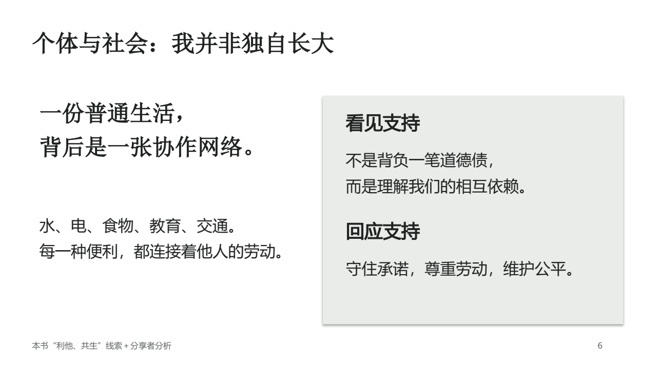
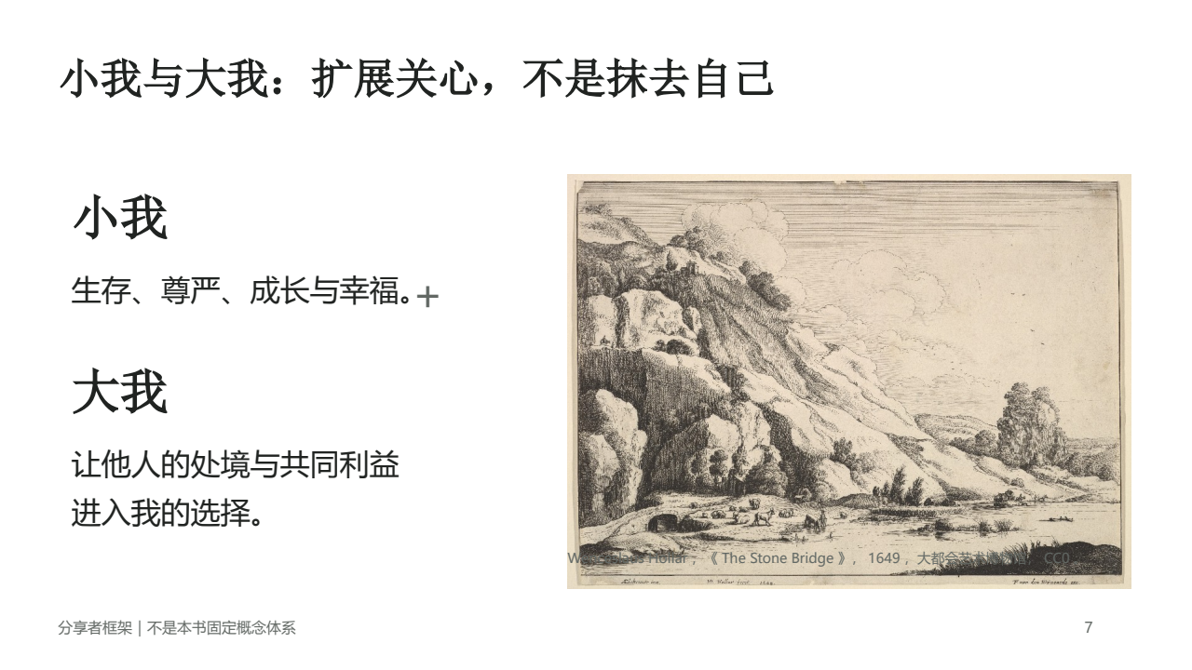
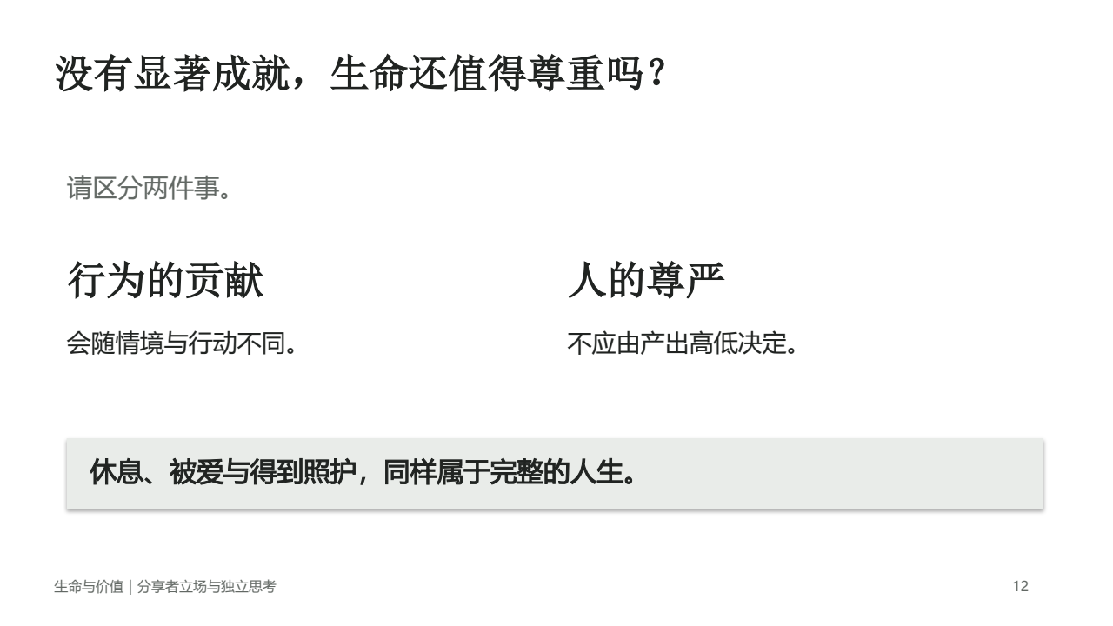
答案，也写在下一次选择里
照顾自己，回应他人。
让下一次选择，
更接近你认同的生活。
书目参考：稻盛和夫 著，吕美女 译
《人为什么活着》，中国人民大学出版社，2009
ISBN 9787300101118
回看三条线索
图像：Rowlandson《The Library》、Rembrandt《Woman Reading》、Jacque《The Sower》、Hollar《The Stone Bridge》。均由大都会艺术博物馆提供，公有领域 CC0。
metmuseum.org/collection
个体与社会
小我与大我
生命与价值
结语与资料说明
15
Notes:
【第15页｜50秒｜累计 19:10—20:00】
【内容属性】结语与资料说明
【逐页讲稿】
回到最初的问题：人为什么活着？我不会用一句口号替大家回答。今天从书中带走的，是对心智、利他和成长的追问；从讨论中带走的，是看见个人需要、共同利益与人的尊严。对我而言，小我与大我不是谁消灭谁，而是让自己的成长可能支持别人，让共同体也能保护每一个人。请在心里留下一件明天愿意开始的小事。最后说明，本次书目和目录依据屏幕上的公开资料，观点作主题转述，互动与边界分析属于分享者延伸；没有使用未经核对的原文和页码。谢谢大家，也欢迎提出不同意见。
【现场执行】按自然语速讲述，在关键句后稍作停顿。

